Slide 1


PROYECTO Muni Request
PRESENTACIÓN FINAL CAPSTONE
Matías Tapia
Alonso Melgarejo
Ignacio Tapia

Slide 2

Nuestro Equipo
Alonso Melgarejo
Matías Tapia
Ignacio Tapia
Jefe de Proyecto
Scrum Master
Jefe de Desarrollo

Slide 3
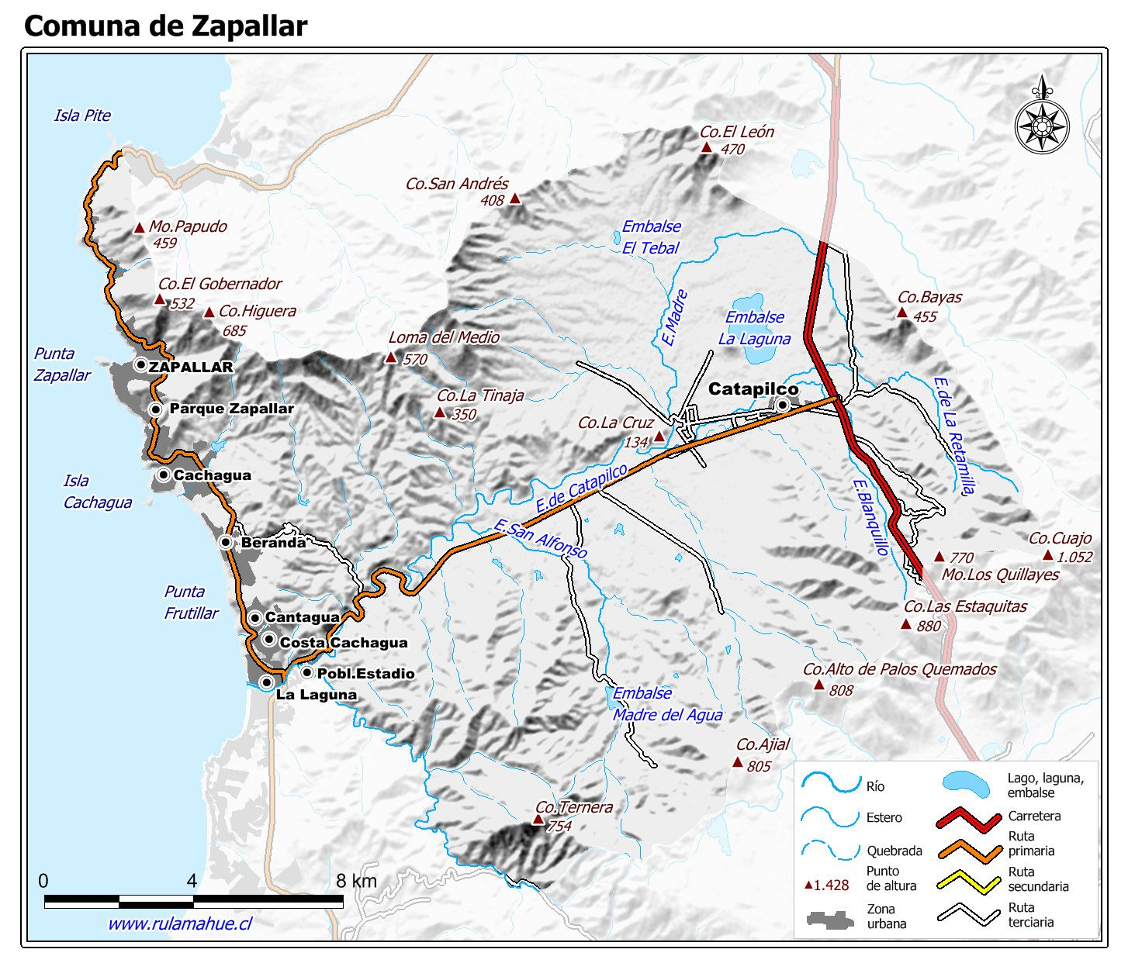
Descripción del proyecto
La Municipalidad de Zapallar carece de un sistema eficiente para gestionar y registrar las solicitudes de soporte técnico de los empleados. Actualmente, las solicitudes quedan registradas por medios físicos como notas o solo lo que recuerden los empleados, lo que dificulta el seguimiento adecuado, genera retrasos en las respuestas y reduce la eficiencia del departamento de informática.
Parque Zapallar: 5 km, 10 minutos
Cachagua: 8 km, 15 minutos
Beranda: 12 km, 20 minutos
Cantagua: 6 km, 12 minutos
Costa Cachagua: 7 km, 13 minutos
Catapilco: 18 km, 25 minutos
Solicitudes Diarias: Varía significativamente, con días de 2 a 3 solicitudes y otros con hasta 15 solicitudes.
Solicitudes Semanles: Reciben un promedio de 60 a 80.
Solicitudes Mensuales: Pueden llegar a recibir de 260 a 346.

Slide 4

Problemática
Comunicación ineficiente
Mala gestión de recursos y tiempo
No se cuenta con un sistema que permita organizar, priorizar y distribuir eficientemente las solicitudes, lo que genera retrasos en la atención
No existe un canal centralizado y claro para informar a los solicitantes sobre el estado de sus requerimientos
Seguimiento manual
Ausencia de reportes
Al realizar el seguimiento con notas físicas o en la cabeza, por lo que no existe un registro histórico de todas las solicitudes
Actualmente el departamento de informática no tiene un sistema para generar reportes de forma automática, por lo que no existen indicadores para evaluar el desempeño del equipo

Slide 5



Propuesta de Solución
Muni Request
La solución propuesta es el desarrollo de una aplicación móvil que centralice y automatice el registro de solicitudes del departamento de informática. Este sistema permitirá un seguimiento detallado desde la recepción hasta la resolución de cada solicitud, mejorará la comunicación entre los solicitantes y el equipo técnico.

Slide 6

Propuesta de Solución
Antes de la App
Gestión manual de solicitudes
Falta de seguimiento claro
Comunicación poco eficiente
Informes manuales
Historial limitado o inexistente

Slide 7
Propuesta de Solución
Después de la App
Gestión centralizada y automatizada de solicitudes
Comunicación optimizada
Generación automática de informes
Historial completo y accesible
Mayor eficiencia en la gestión de recursos

Slide 8
Objetivos del proyecto
Objetivo General
Objetivos Especificos
Implementar una aplicación para el departamento de informática de la Municipalidad de Zapallar, que permita registrar, gestionar y dar seguimiento eficiente a las solicitudes, mejorando la organización y respuesta a las necesidades del personal.
Centralizar solicitudes: Registrar y gestionar solicitudes en una única plataforma.
Optimizar seguimiento: Monitorear el progreso de las solicitudes hasta su resolución.
Mejorar comunicación: Facilitar interacción directa entre solicitantes y el departamento.
Generar reportes: Crear informes sobre solicitudes y desempeño del área.

Slide 9
Alcances y limitaciones del proyecto
Gestión centralizada de solicitudes: La aplicación permitirá registrar, organizar y realizar seguimiento de solicitudes desde su creación hasta su resolución.
Dependencia de la conexión a Internet: La aplicación requiere acceso estable a la red para su funcionamiento óptimo.
Mejora de comunicación interna: Fomentará una interacción más eficiente entre los solicitantes y el departamento de informática.
Curva de aprendizaje: Los usuarios necesitarán capacitación inicial para adaptarse al uso de la plataforma.
ALCANCES
lIMITACIONES
Reportes de desempeño: Generación de informes para medir tiempos de respuesta y el desempeño del departamento.
Sin disponibilidad en iOS: debido a la falta de una suscripción en la Apple Store.
Mejora de comunicación interna: Fomentará una interacción más eficiente entre los solicitantes y el departamento de informática.

Slide 10
Metodología de trabajo
Matías Tapia
Sprint 1
Sprint 2
Sprint 3
Scrum Master
Definir objetivos y alcance del proyecto
Elaboración de la documentación
Toma de requerimientos funcionales y no funcionales
Definir la estructura del sistema
Elaboración de Mockups
Desarrollo Modulo de Registro de Solicitudes
Desarrollo Modulo de Reportes
Desarrollo Módulo de Seguimiento
Claudio Allende
Sprint 4
Sprint 5
Sprint 6
Product Owner
Desarrollo Módulo de Comunicaciones
Pruebas de seguridad y cumplimiento
Pruebas de usabilidad
Revisión resultados de las pruebas
Monitoreo del sistema
Reunión de cierre y evaluación del proyecto
Archivar documentación y realizar informe final

Slide 11
cRONOGRAMA DE DESARROLLO
Análisis de requisitos.
Creación del cronograma y documentación inicial.
Diseño de los mockups de la aplicación.
Desarrollo del frontend y backend.
Integración y realización de pruebas unitarias.
Implementación de ajustes necesarios según los resultados de las pruebas.
Capacitación a usuarios finales.
Evaluación del sistema y generación de reportes finales.
Despliegue en el entorno de pruebas y ajustes finales.
Fase 1: Planificación e Inicio (Semanas 1-4)
Fase 2: Desarrollo y Pruebas (Semanas 5-15)
Fase 3: Implementación y Cierre (Semanas 16-18)

Slide 12
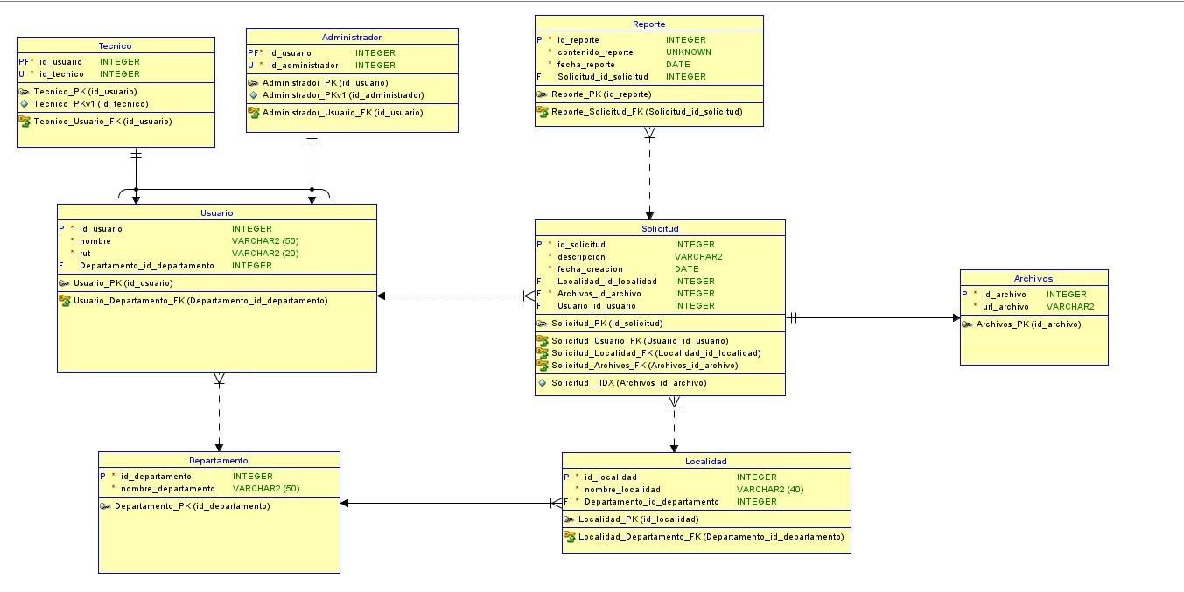
mODELO DE DATOS

Slide 13
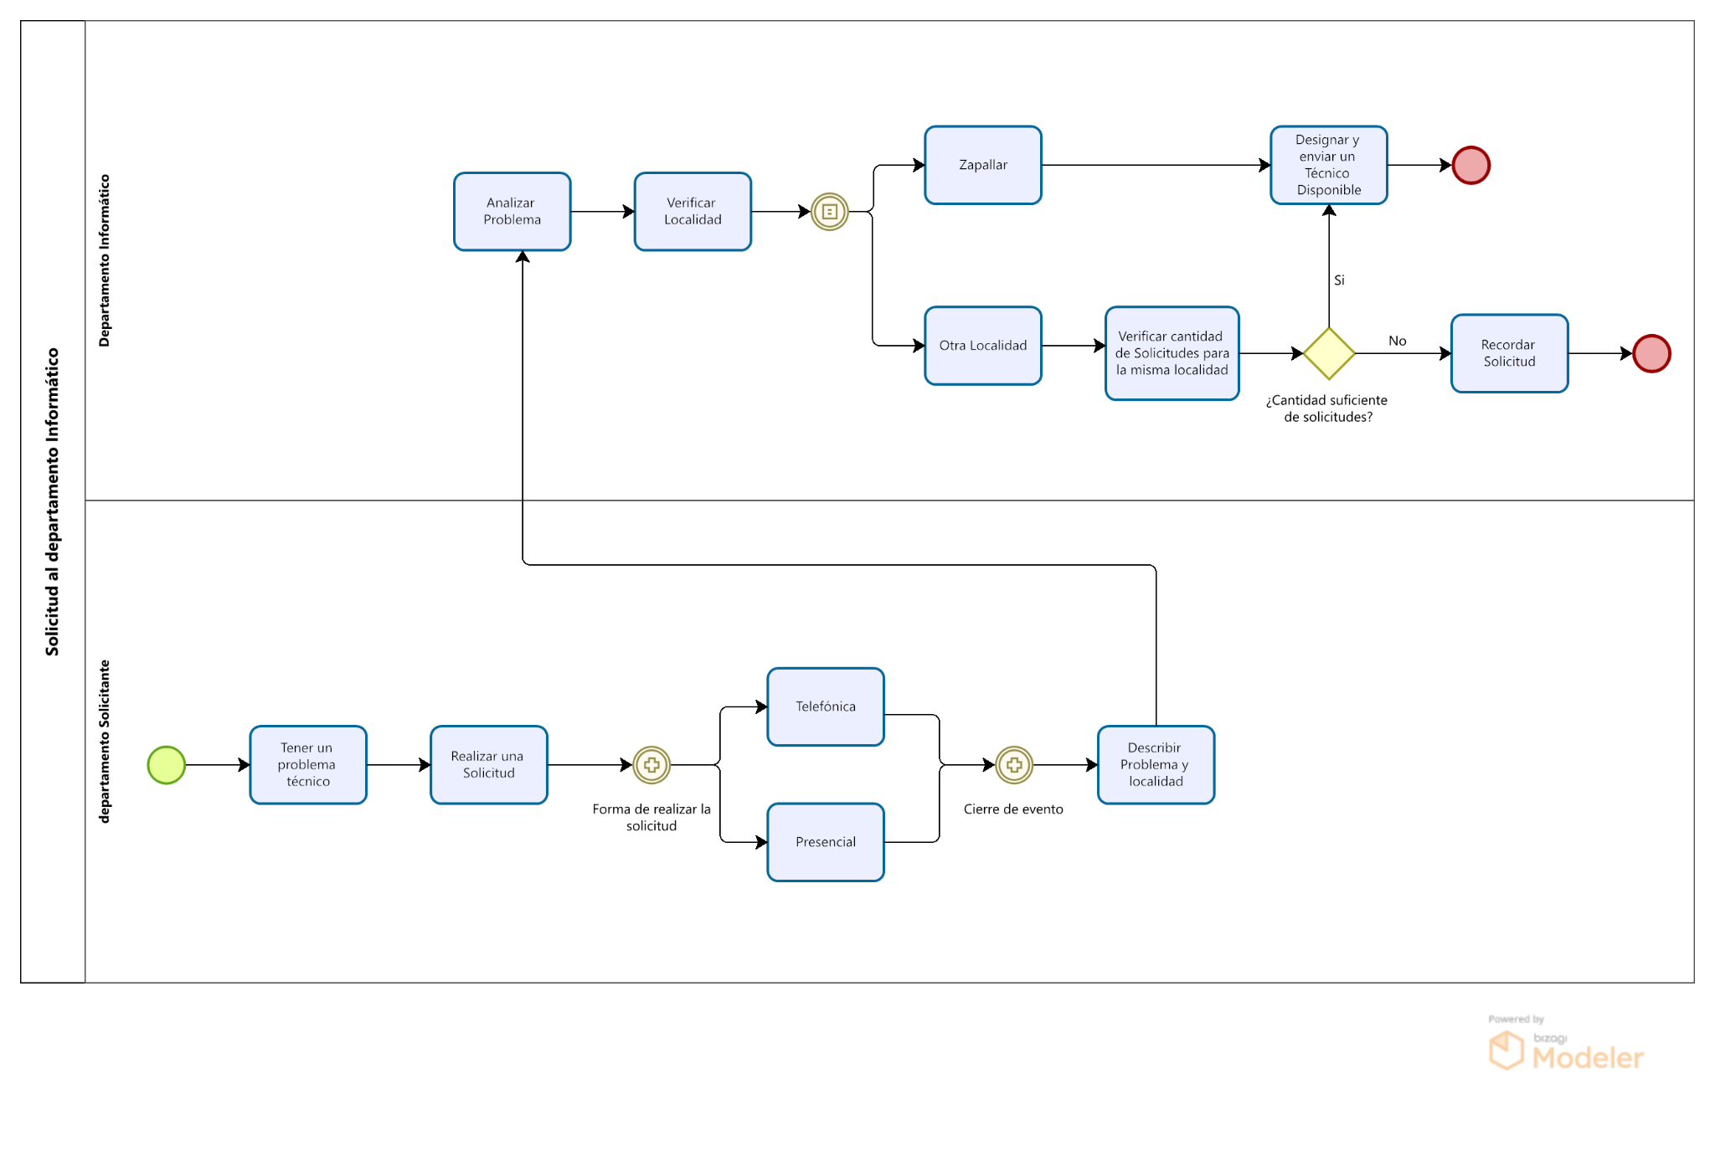
ARQUITECTURA - BPM problemática

Slide 14
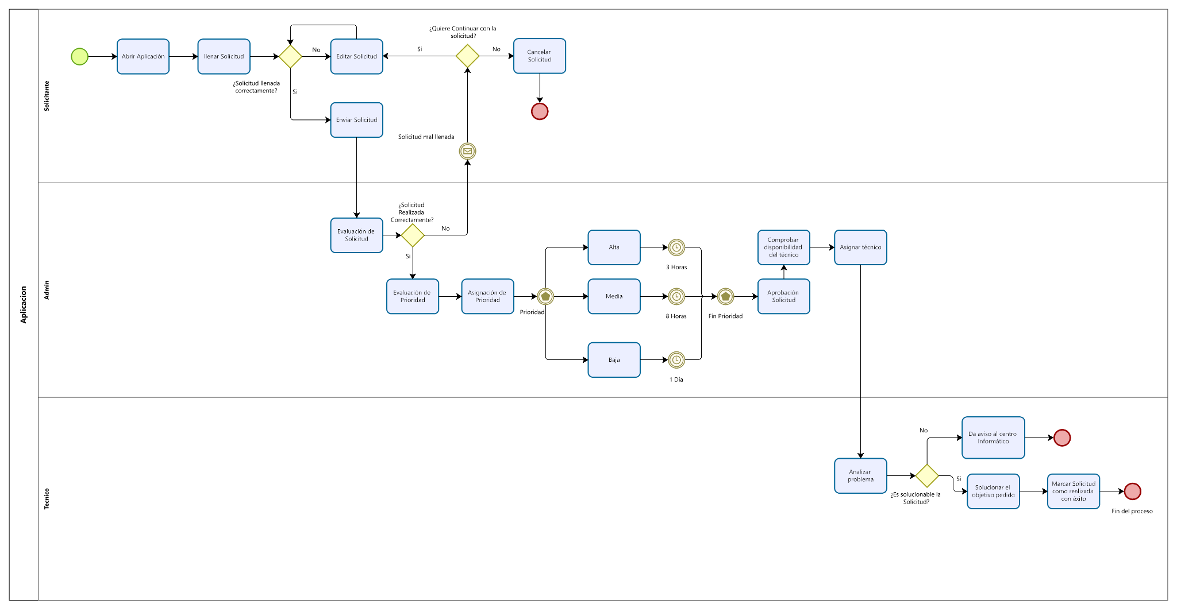
ARQUITECTURA - BPM Solución

Slide 15
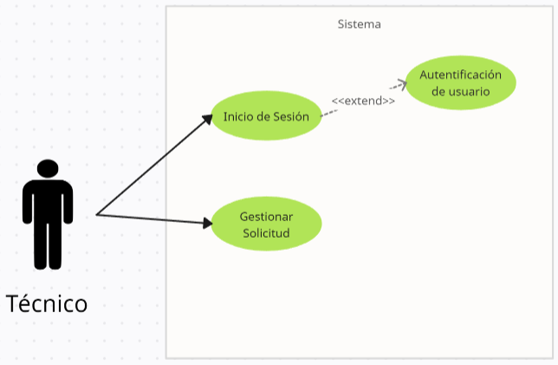
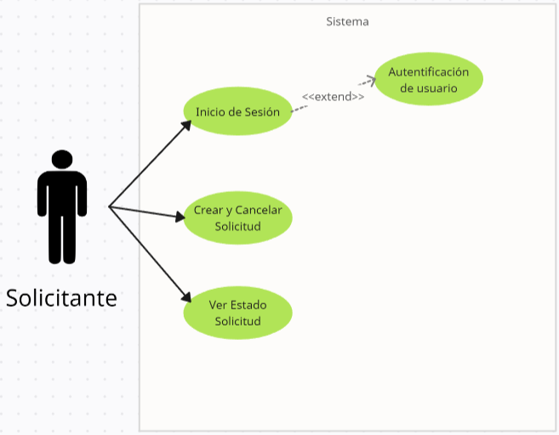
ARQUITECTURA - Caso de uso

Slide 16
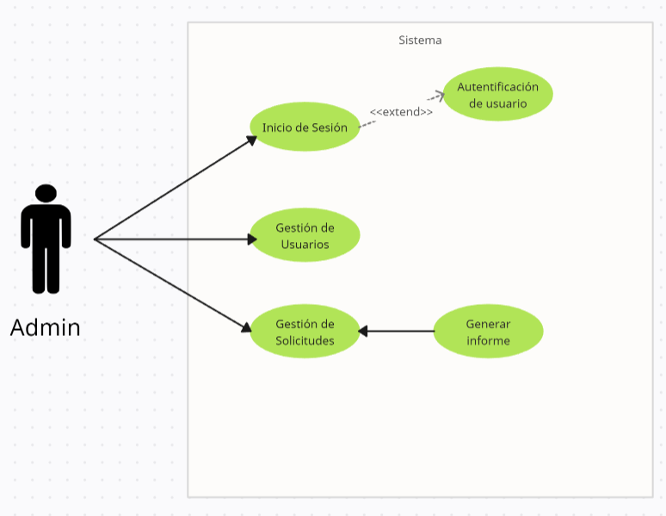
ARQUITECTURA - Caso de uso

Slide 17








TECNOLOGÍAS UTILIZADAS
Gestión del Proyecto
FRONT/BACK
END
lENGUAJES DE PROGRAMACIÓN

Slide 18
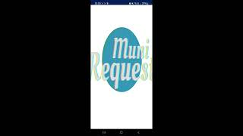
dEMOSTRACIÓN DEL RESULTADO

Slide 19



resultados obtenidos
Centralizacion de Solicitudes
Aplicación Funcional
Generación de Reportes

Slide 20
obstáculos durante el desarrollo
Comunicación limitada ya que solo un integrante tenía contacto directo con el Product Owner
Retrasos iniciales por problemas en las primeras semanas con la documentación impactaron el cronograma.
Problemas en asignación de roles dentro de la app, lo que llevó a invertir mucho más tiempo en ese apartado.

Slide 21
Preguntas
!
?

Slide 22
CONCLUSIONES

